Slide 1
Презентація
досвіду роботи
методиста, спеціаліста вищої категорії
Івано-Франківського фахового коледжу
Прикарпатського національного університету імені Василя Стефаника
Ликтей Людмили Миколаївни
«Професіоналізм, інновації, творчість - основа розвитку потенціалу педагога»

Slide 2
Тема, над якою працює коледж:
«Підготовка майбутнього фахівця до інноваційної
освітньої діяльності»
РОЗРОБЛЕНО:
положення про роботу над методичною проблемою коледжу;
план роботи над методичною проблемою коледжу;
етапи реалізації методичної проблеми коледжу;
план роботи над методичною проблемою коледжу ЦК;
щомісячний звіт щодо реалізації методичної проблеми коледжу тощо.

Slide 3
Підвищення кваліфікації:
курси підвищення кваліфікації при Центрі інноваційних освітніх технологій «PNU EcoSystem» ДВНЗ «Прикарпатський національний університет ім. В. Стефаника», URL: https://ciot.pnu.edu.ua/ ;
курси підвищення кваліфікації при НАПНУ ДЗВО «Університет менеджменту освіти» Білоцерківський інститут неперервної професійної освіти», URL: http://umo.edu.ua/institutes/ipp ;
курси підвищення кваліфікації при Івано-Франківському обласному інституті післядипломної педагогічної освіти, URL:https://www.ippo.if.ua/ ;
Портал електронного навчання Київського університету ім. Б.Грінченка, URL: http://e-learning.ippo.kubg.edu.ua/ ;
Сумський державний педагогічний університет ім. А.Макаренка, URL: https://sspu.edu.ua/universytet/edusci/pidvyshchennia-kvalifikatsii.;
Науково-методичний центр вищої та фахової передвищої освіти, URL: https://nmc-vfpo.com/pidvyshhennya-kvalifikacziyi-2021/.

Slide 4
платформа масових відкритих онлайн-курсів Prometheus, URL: https://prometheus.org.ua/courses-catalog/ ;
платформа для університетів Coursera for Campus, URL: https://www.coursera.org/campus/?utm_campaign=website&utm_content=c4cv-blog&utm_medium=coursera&utm_source=blog ;
студія онлайн-освіти EdEra, URL: https://www.ed-era.com/courses/ ;
підвищення кваліфікації вчителів «На урок», URL: https://naurok.com.ua/upgrade ;
курси підвищення кваліфікації на освітній платформі «Всеосвіта» URL: https://vseosvita.ua/course ;

Slide 5
Перевірка КВЕДу:
http://kved.ukrstat.gov.ua/KVED2010/85/KVED10_85_59.html

Slide 6
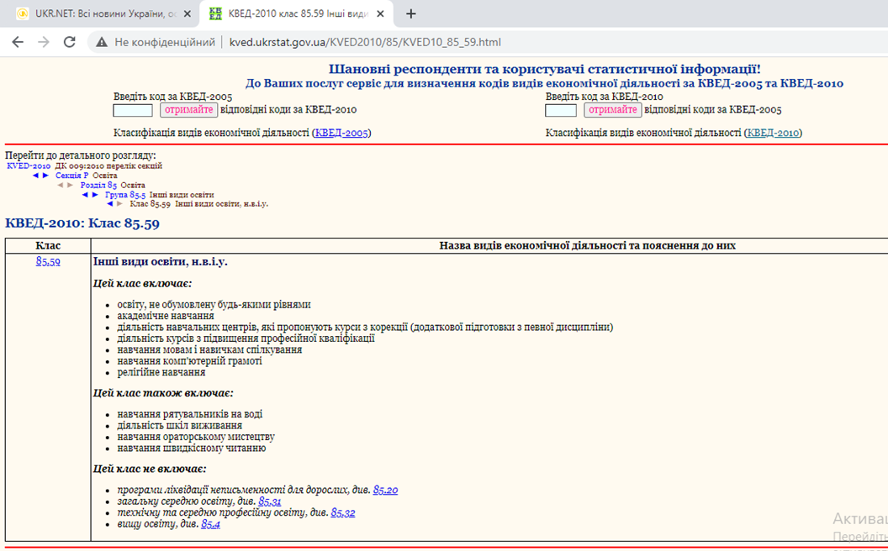

Slide 7
2) РОБОТА НАД ВПРОВАДЖЕННЯМ МЕТОДИЧНОЇ ПРОБЛЕМИ НА ЗАСАДАХ ІННОВАТИКИ
Цифрові ресурси для дистанційного навчання: простір можливостей.
Smart-технології та їх застосування в освітньому процесі. Використання QR-кодів у професійно-педагогічній діяльності.
Медійна компетентність педагога. Критичне мислення як засіб протидії маніпуляцій і фейків в освітній діяльності.
Інфографіка як засіб візуалізації навчального процесу. Інструменти для створення простої та складної інфографіки для освітніх цілей.
Підготовка навчальних матеріалів з використанням цифрових інструментів і ресурсів.
Техніки зворотного зв’язку: викладач і студент в умовах дистанційного навчання.
Особливості 3D-візуалізації навчального матеріалу з використанням технології доповненої реальності.
Розвиток у студентів навичок соціальної взаємодії (soft-skills).
Використання технологій змішаної реальності та лепбукінгу для дослідницького навчання.

Slide 8
Використання QR-кодів у професійно-педагогічній діяльності.
Генератор QR-кодів URL: https://www.websiteplanet.com/uk/webtools/free-qr-code-generator/;
http://www.qr-code.com.ua/ ;
http://www.qr-code-generator.com/.
QR-КОД ВИКОРИСТОВУЄТЬСЯ:
як елемент квест-заняття;
в форматі ділових ігор;
як інструмент для поширення інформації (доступу до тесту, довідкового видання, посилання на джерело і т.п.);
для звітності роботи студентів;
елемент домашнього завдання, самостійної роботи;
додатковий інструмент для опрацювання навчальної літератури тощо.
QR-КОД РОЗПІЗНАЄТЬСЯ:
через VIBER;
QR–сканер;
cканер QR і штрих-коду у Google Play тощо.

Slide 9
ЦИФРОВІ РЕСУРСИ:

Slide 11
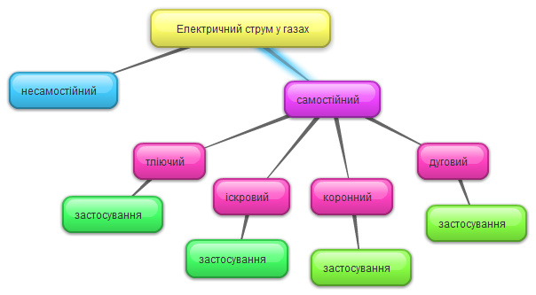
Mind Map - ма́па думо́к або ма́па па́м'яті, ро́зуму, асоціати́вна ка́рта — діаграма на якій відображають слова, ідеї, завдання, або інші елементи, розташовані радіально навколо основного слова або ідеї.
URL: https://miro.com/aq/ps/mind-map-software/

Slide 12
Ребус - одна з найпопулярніших та найпоширеніших ігор (використовується для фахових методик)
Ребуси українською URL: http://rebus1.com/ua/

Slide 13
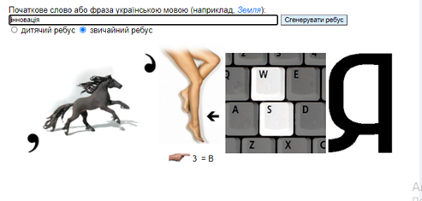

Slide 14
ЦИФРОВІ ІНСТРУМЕНТИ:

Slide 15
Kahoot! https://kahoot.com/

Slide 17
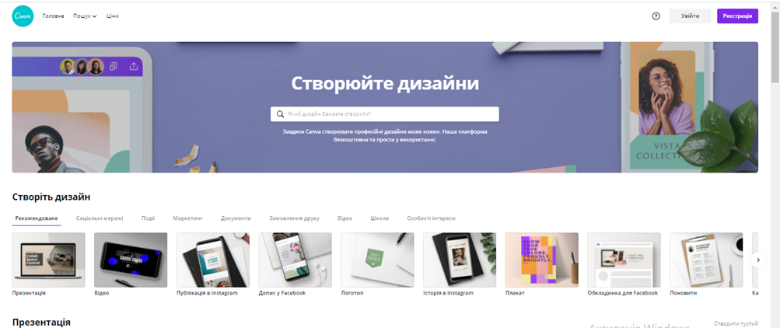
MANTEMETER https://www.mentimeter.com/
CANVA https://www.canva.com/uk_ua/

Slide 18
МІЖНАРОДНА ДІЯЛЬНІСТЬ:
Програма «Character International, Inc» реалізується з квітня 2015 року Івано-Франківським фаховим коледжем Прикарпатського національного університету ім. В. Стефаника спільно з Інститутом виховання характеру (США, м.Даллас, Техас) відповідно до угоди про співпрацю у сфері освіти (передбачає проведення щорічних наукових конференцій).
Проєкт «Без кордонів: розвиток та підтримка інклюзивної освітньої спільноти» реалізується з 2019 року. Підписано меморандум про співпрацю між 6 університетами України, Івано-Франківським фаховим коледжем Прикарпатського національного університету ім. В. Стефаника та Університетом Міннессоти (США), (передбачає проведення щорічних наукових конференцій).
Угода про партнерське співробітництво між Івано-Франківським коледжем Прикарпатського національного університету імені Василя Стефаника і Громадським загальноосвітнім ліцеєм Лодзького університету імені праведників серед народів у Лодзі (Польща). Реалізується з 2019 року

Slide 19
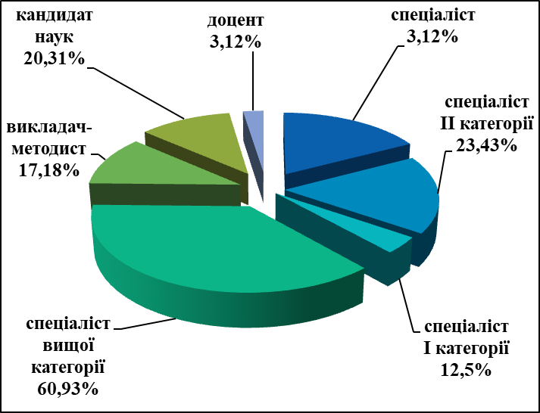
ВПЛИВ ІННОВАТИКИ НА ЗРОСТАННЯ
ПРОФЕСІОНАЛІЗМУ КАДРОВОГО СКЛАДУ:

Slide 20
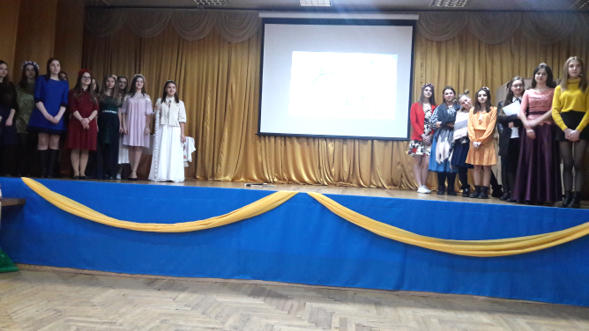
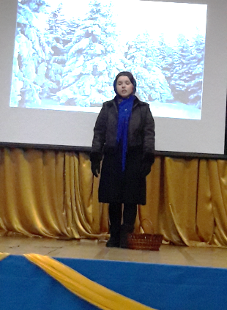
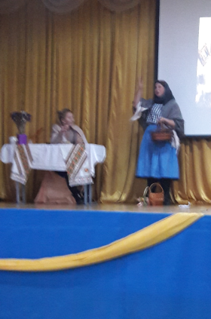
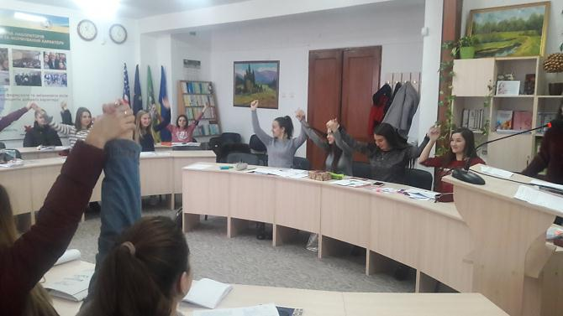
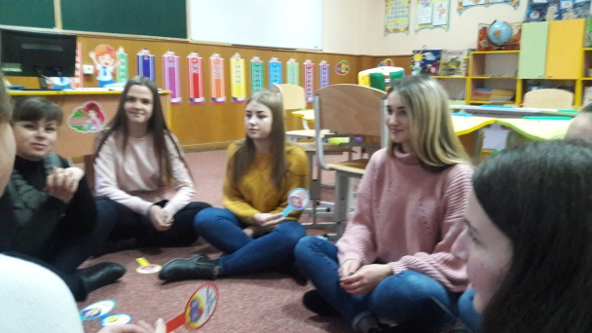
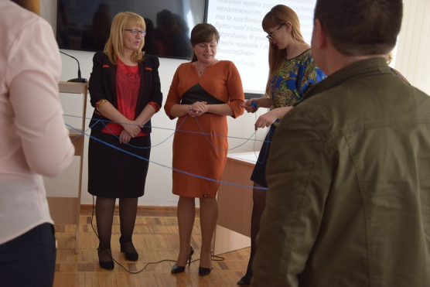
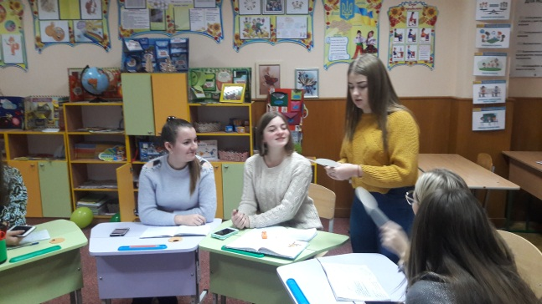
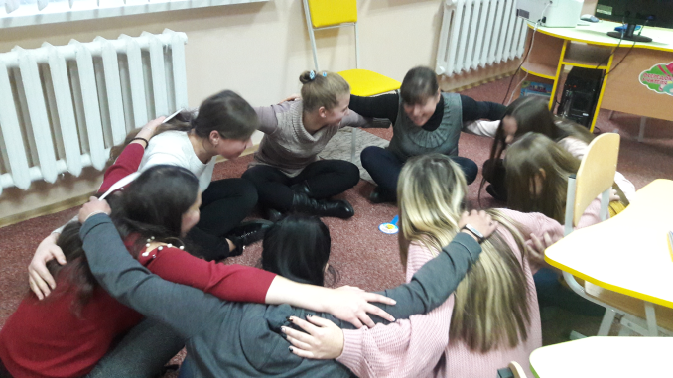
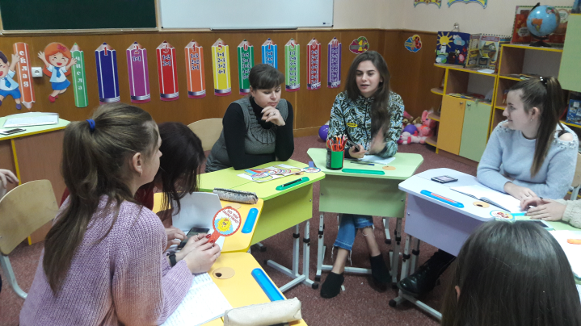
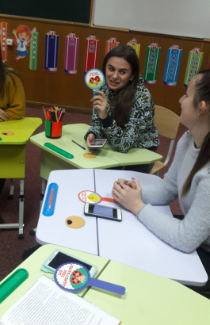
Навчально-методична робота

Slide 21
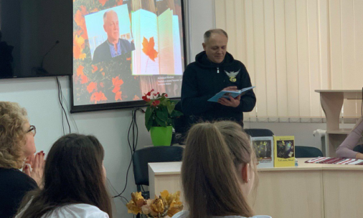
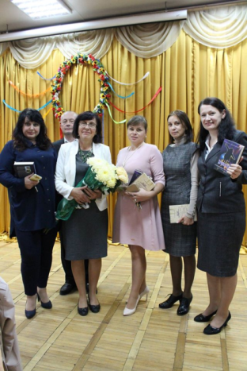
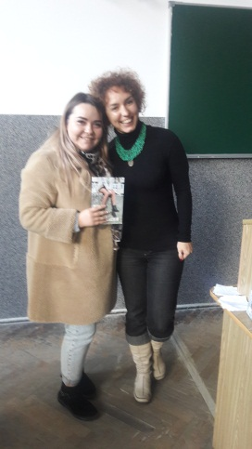
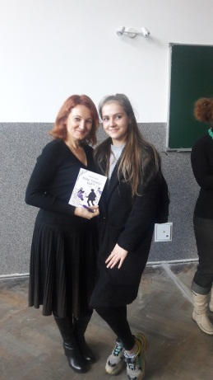
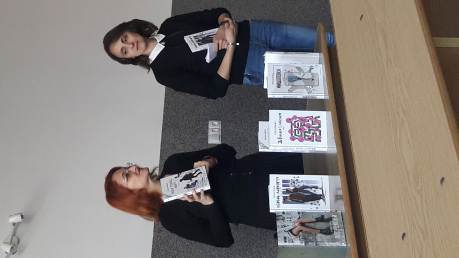
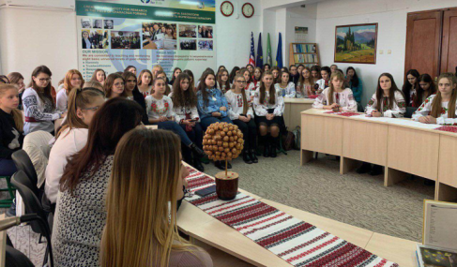
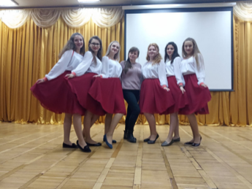
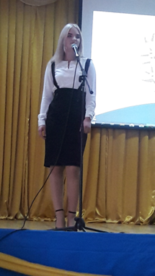
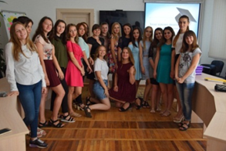
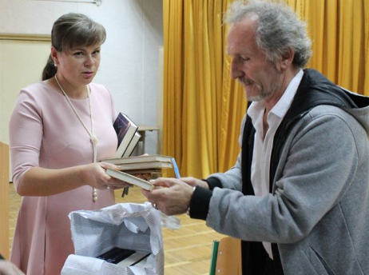
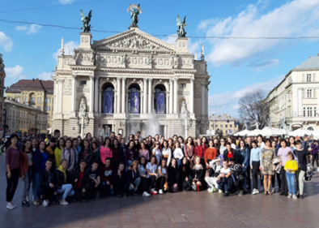
Навчально-виховна робота

Slide 22
Дякую за увагу!

